Slide 1
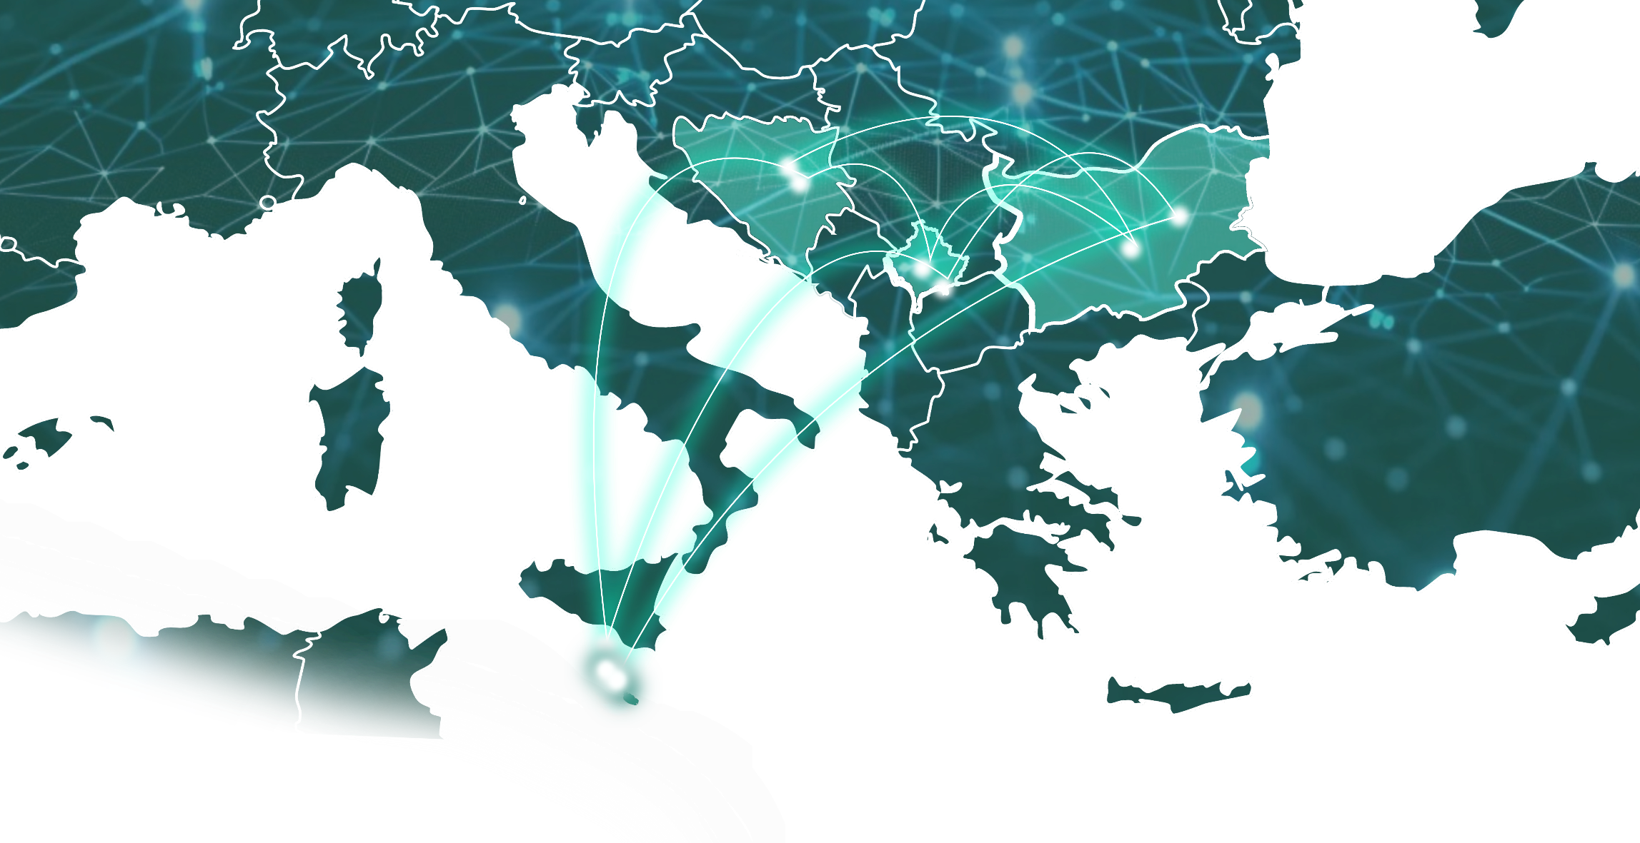


Aftësitë Digjitale – 2.2 Teknologjitë Digjitale për Marrëveshjen e Gjelbër Evropiane
Ura e hendekut të gjelbër dhe digjital
Përmirësoni cilësinë e arsimit dhe aftësimit profesional (VET) në Ballkanin Perëndimor për zhvillim të qëndrueshëm.

Slide 2


Rezultatet e të nxënit
Interpretoni të dhënat operative dhe treguesit kryesorë të performancës (KPI) që lidhen me Marrëveshjen e Gjelbër Evropiane për të identifikuar modele, vlera të jashtëzakonshme dhe mundësi për përmirësime të qëndrueshmërisë.
Vlerësoni dhe zgjidhni teknologji dixhitale mundësuese për praktika më miqësore me mjedisin bazuar në kritere të qarta, duke përfshirë qëllimin, ndërveprimin dhe përpjekjen e zbatimit.

Slide 3
Përmbledhje e kursit
Moduli 1: Kuptimi i Marrëveshjes së Gjelbër Evropiane
Nëntitulli 1.1: Treguesit kryesorë të Marrëveshjes së Gjelbër dhe tranzicionit binjak
Nënkapitulli 1.2: Interpretimi i të dhënave për qëndrueshmëri
Moduli 2: Mundësimi i teknologjive digjitale për praktika më miqësore me mjedisin
Nëntitull 2.1: Studime rastesh të teknologjive dixhitale të gjelbra në veprim
Nënkapullë 2.2: Kriteret për përzgjedhjen e teknologjisë
Nëntitull 1.3: Analizë kontekstuale dhe verifikim i kuptimit
Nënkapullë 2.3: Planifikimi për zbatim

Slide 4
Moduli 1: Kuptimi i Marrëveshjes së Gjelbër Evropiane Nëntitull 1.1: Treguesit kryesorë të Marrëveshjes së Gjelbër dhe tranzicionit binjak Nënkapullë 1.2: Interpretimi i të dhënave për qëndrueshmëri Nëntitull 1.3: Analizë kontekstuale dhe verifikim i kuptimit
Ura e hendekut të gjelbër dhe digjital
Përmirësimi i cilësisë së arsimit dhe aftësimit profesional (VET) në Ballkanin Perëndimor për zhvillim të qëndrueshëm.

Slide 5
Nëntitulli 1.1: Treguesit kryesorë të Marrëveshjes së Gjelbër dhe tranzicionit binjak
Aspektet kryesore:
Përcaktoni dhe kuptoni treguesit kryesorë të performancës (KPI-të) që lidhen me qëndrueshmërinë.
Prezantoni konceptin e 'tranzicionit binjak' të BE-së (të gjelbër dhe digjital).
Diskutoni se si teknologjitë digjitale janë thelbësore për arritjen e objektivave të Marrëveshjes së Gjelbër Evropiane.
Notes:
Pyetje: A keni tashmë ide për subjektin tuaj abstrakt?
A preferoni të takoheni më parë (OC-të për të bërë brainstorming + secili me subjektet e veta) apo gjatë CM?

Slide 6

Marrëveshja e Gjelbër Evropiane: Një hartë rrugore për transformim
Transformimi digjital ka rimodeluar mënyrën se si organizatat mbledhin informacion, monitorojnë performancën dhe marrin vendime.
Teknologjitë si sensorët, automatizimi dhe pajisjet e lidhura tani luajnë një rol të drejtpërdrejtë në mënyrën se si matet përparimi i qëndrueshmërisë.
Imazh: eo4society.esa.int
Marrëveshja e Gjelbër Evropiane ndërtohet mbi këtë evolucion digjital. Qëllimi i saj është të krijojë një ekonomi neutrale ndaj klimës, efikase në përdorimin e burimeve dhe konkurruese. Për të kuptuar se sa mirë po përparon Evropa, BE-ja ndjek tregues kryesorë që tregojnë nëse politikat dhe veprimet po sjellin përfitime reale mjedisore dhe sociale.

Slide 7
Çfarë na tregojnë treguesit kryesorë
Indikatorët Kryesorë të Performancës tregojnë se si vendet, sektorët dhe organizatat po lëvizin drejt qëndrueshmërisë. Ata përfshijnë të dhëna mbi emetimet, përdorimin e energjisë, gjenerimin e mbeturinave, efikasitetin e burimeve dhe energjinë e rinovueshme.
Ligji i BE-së për Qeverisjen e të Dhënave
Programi Evropa Dixhitale
Së bashku, këto matje tregojnë se ku po bëhet përparim dhe ku nevojiten veprime shtesë.
siguroni që të dhënat për qëndrueshmërinë të jenë të qasshme, të besueshme dhe të menaxhuara në mënyrë të përgjegjshme.

Slide 8
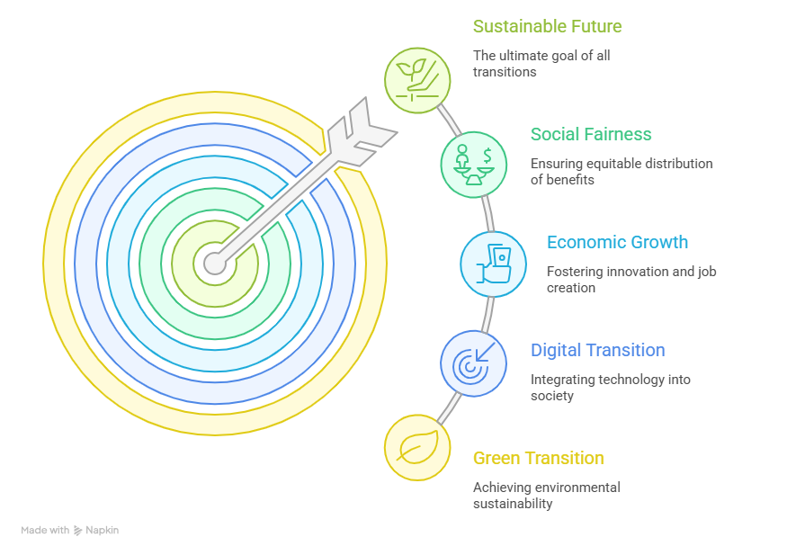
Tranzicioni binjak: i gjelbër + digjital së bashku
Tranzicioni binjak i referohet integrimit të transformimit të gjelbër dhe atij digjital në të gjitha sektorët. Mjetet digjitale mbështesin qëllimet mjedisore duke ofruar informacion të shpejtë dhe të saktë, ndërsa parimet e qëndrueshmërisë udhëheqin zhvillimin e sistemeve dixhitale më miqësore me mjedisin.
Sensorët, panelet e kontrollit, modelet e inteligjencës artificiale dhe sistemet e monitorimit në kohë reale e bëjnë të mundur të kuptohet performanca më saktë dhe të veprohet më shpejt.
Në të njëjtën kohë, përmirësimi i qëndrueshmërisë së sistemeve digjitale vetë po bëhet një pjesë e rëndësishme e Marrëveshjes së Gjelbër.

Slide 9
Pse kjo ka rëndësi për arsimin dhe trajnimin profesional dhe për tregun e punës
Për nxënësit dhe edukatorët e VET-it, treguesit kryesorë të performancës (KPI) janë më shumë se matje teknike. Ata pasqyrojnë detyra reale në vendin e punës ku punëtorët interpretojnë informacion digjital, identifikojnë paefikasitetet dhe mbështesin vendimet që përmirësojnë performancën mjedisore.
Ndërsa digjitalizimi zgjerohet, shumë profesione tani kërkojnë aftësi themelore me të dhëna, nga leximi i daljeve të sensorëve deri te kuptimi i paneleve të thjeshta.
Duke mësuar se si funksionojnë treguesit dhe si i gjenerojnë ato mjetet digjitale, nxënësit bëhen më të përgatitur për një treg pune të formësuar si nga qëllimet e qëndrueshmërisë, ashtu edhe nga inovacioni digjital.

Slide 10
Nëntitull 1.2: Interpretimi i të dhënave për qëndrueshmëri
Aspektet kryesore:
Zhvilloni aftësi praktike për të lexuar grupet e të dhënave operative për të identifikuar tendenca domethënëse, modele dhe vlera të jashtëzakonshme që sinjalizojnë rreziqe ose mundësi.
Notes:
Pyetje: A keni tashmë ide për subjektin tuaj abstrakt?
Preferoni takim përpara (OCs për të bërë brainstorming + secili me subjektet) apo gjatë CM?

Slide 11
Shndërimi i të dhënave në njohuri domethënëse
Progresi drejt qëndrueshmërisë varet nga ndryshime të vogla, të matshme, dhe të dhënat tregojnë se çfarë po ndodh vërtet në operacionet e përditshme.
Dijitalizimi e ka bërë këtë më të lehtë duke i dhënë edhe organizatave të vogla qasje në informacion që më parë ishte i kufizuar vetëm për kompanitë e mëdha.
Interpretimi i të dhënave për qëndrueshmërinë do të thotë njohjen e modeleve, vënien në dyshim të vlerave të pazakonta dhe kuptimin se si informacioni digjital pasqyron sjelljen reale. Ky mënyrë mendimi kthen numrat e papërpunuar në njohuri që udhëheqin përmirësime praktike mjedisore.

Slide 12
Duke parë modele që nxisin veprim
Kur të dhënat ndiqen me kalimin e kohës, ato zbulojnë tendenca që ndihmojnë organizatat të veprojnë me besim.
Një reduktim gradual i përdorimit të energjisë mund të pasqyrojë masa efektive të efikasitetit, ndërsa një rritje e papritur e mbeturinave mund të sinjalizojë një problem në proceset e prodhimit ose riciklimit.
Mjetet digjitale si pultet, grafikët dhe grupet e thjeshta të të dhënave i bëjnë këto modele të dukshme. Mësuesit mund të ushtrohen me tabela bazë që tregojnë përdorimin e energjisë, konsumimin e ujit ose sasinë e mbeturinave për të fituar besim në leximin dhe interpretimin e informacionit mbi qëndrueshmërinë.

Slide 13
Interpretimi është më shumë se leximi i numrave
Një vlerë e vetme nuk shpjegohet vetë. Përdorimi i lartë i energjisë mund të pasqyrojë efikasitet të dobët, por po aq lehtë mund të pasqyrojë aktivitet të shtuar. Një vlerë e ulët e emetimeve mund të sinjalizojë përmirësim ose mund të rrjedhë nga një sensor i prishur ose nga një grup të dhënash i paplotë.
Prandaj interpretimi i të dhënave kërkon kuriozitet dhe reflektim. Mësuesit eksplorojnë se si janë mbledhur të dhënat, nëse janë të plota dhe të qëndrueshme, dhe cilët faktorë operativë mund të shpjegojnë rezultatet.
Kuptimi i cilësisë së të dhënave dhe i gabimeve të zakonshme digjitale ndihmon në parandalimin e keqinterpretimeve dhe mbështet marrjen e vendimeve më të mira.

Slide 14
Nëntitulli 1.3: Analiza kontekstuale dhe verifikimi i kuptimit
Aspektet kryesore:
Mësoni të aplikoni mendim kritik ndaj të dhënave duke marrë parasysh kontekstin operativ, kryerjen e verifikimeve kontekstuale dhe shmangien e gabimeve të zakonshme të interpretimit të tepruar të të dhënave.
Notes:
Pyetje: A keni tashmë ide për subjektin tuaj abstrakt?
Preferoni takim përpara (OCs për të bërë brainstorming + secili me subjektet) apo gjatë CM?

Slide 15
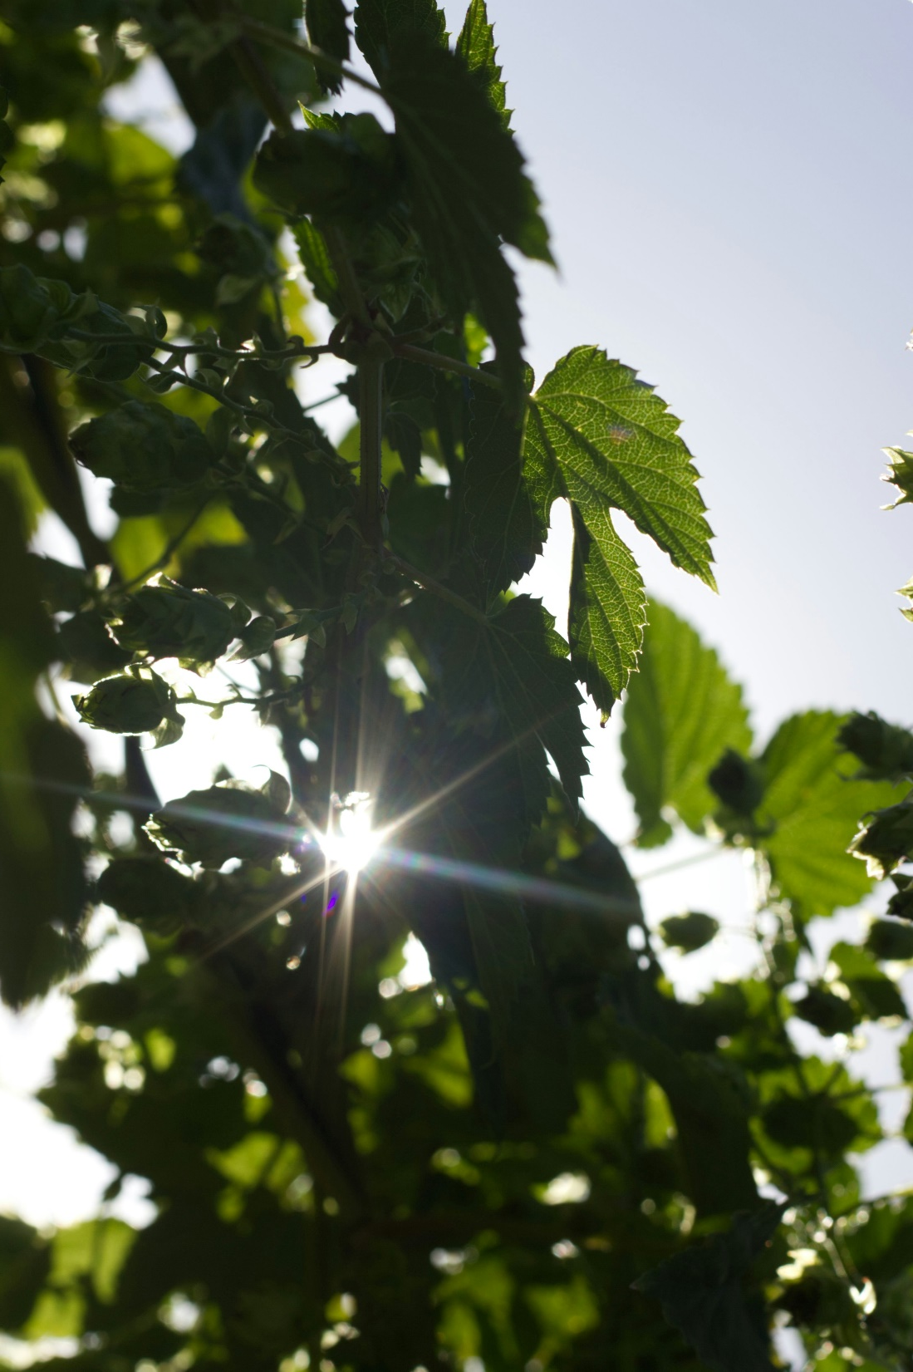
Imazh: jan.piatkowsk.unspash
Pse konteksti ka rëndësi në të dhënat e qëndrueshmërisë
Një numër ka kuptim vetëm kur kuptojmë situatën pas tij. Një rritje e përdorimit të energjisë elektrike mund të duket negative derisa të mësojmë se u instalua pajisje e re ose u regjistruan më shumë nxënës.
Një ulje e përdorimit të ujit mund të duket si përparim, por mund të reflektojë thjesht një ndalim të përkohshëm.
Konteksti transformon vlerat e papërpunuara në informacion domethënës dhe parandalon keqinterpretimet që mund të ndodhin kur njerëzit mbështeten vetëm në pultet e kontrollit ose raportet e automatizuara.

Slide 16
Verifikimi i arsyeshmërisë si një zakon praktik
Verifikimi i arsyeshmërisë do të thotë të pyesësh nëse një rezultat është realist. Vlerat që duken jashtëzakonisht të larta ose dyshimshëm të ulëta shpesh kërkojnë një vështrim të dytë.
Një muaj me "zero mbeturina" ose një rënie e papritur e emetimeve mund të jetë rezultat i raportimit të paplotë, të dhënave të munguara, keqfunksionimit të sensorit ose mungesës së lidhshmërisë.
Vëzhgimi i vlerave të papritura ndërton besimin në mjetet digjitale dhe ndihmon në shmangien e veprimit mbi të dhëna të pasakta ose të paplota.

Slide 17
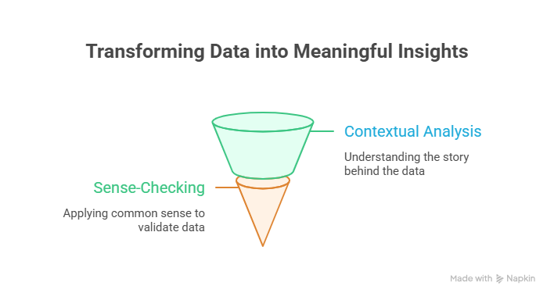
Kombinimi i të dhënave me përvojën njerëzore
Sistemet digjitale ofrojnë informacion të shpejtë, por ato nuk mund të zëvendësojnë kuptimin praktik të njerëzve që njohin realitetin e përditshëm të vendit të tyre të punës.
Stafi shpesh vëren detaje operative që shpjegojnë rezultate të pazakonta, si punimet e mirëmbajtjes, ndalesat e pajisjeve ose ndryshimet në nivelet e aktivitetit.
Kur të dhënat digjitale kombinohen me përvojën njerëzore, interpretimi bëhet më i saktë dhe më i dobishëm për marrjen e vendimeve.

Slide 18
Moduli 2: Mundësimi i teknologjive digjitale për praktika më miqësore me mjedisin Nëntitulli 2.1: Studime rastesh të teknologjive digjitale të gjelbra në veprim Nënkryetari 2.2: Kriteret për përzgjedhjen e teknologjisë Nënkapitulli 2.3: Planifikimi për zbatim
Ura e hendekut jeshil dhe digjital
Përmirësimi i cilësisë së arsimit dhe aftësimit profesional (VET) në Ballkanin Perëndimor për zhvillim të qëndrueshëm.

Slide 19
Nëntitull 2.1: Studime rastesh të teknologjive digjitale të gjelbra në veprim
Aspektet kryesore:
Eksploroni shembuj nga bota reale se si mjetet digjitale mbështesin qëndrueshmërinë në sektorët kryesorë të arsimit dhe aftësimit profesional
Shembuj të studimeve të rasteve.
Notes:
Pyetje: A keni tashmë ide për subjektin tuaj abstrakt?
A preferoni të takoheni më parë (OC-të për të bërë brainstorming + secili me subjektet e veta) apo gjatë CM?

Slide 20
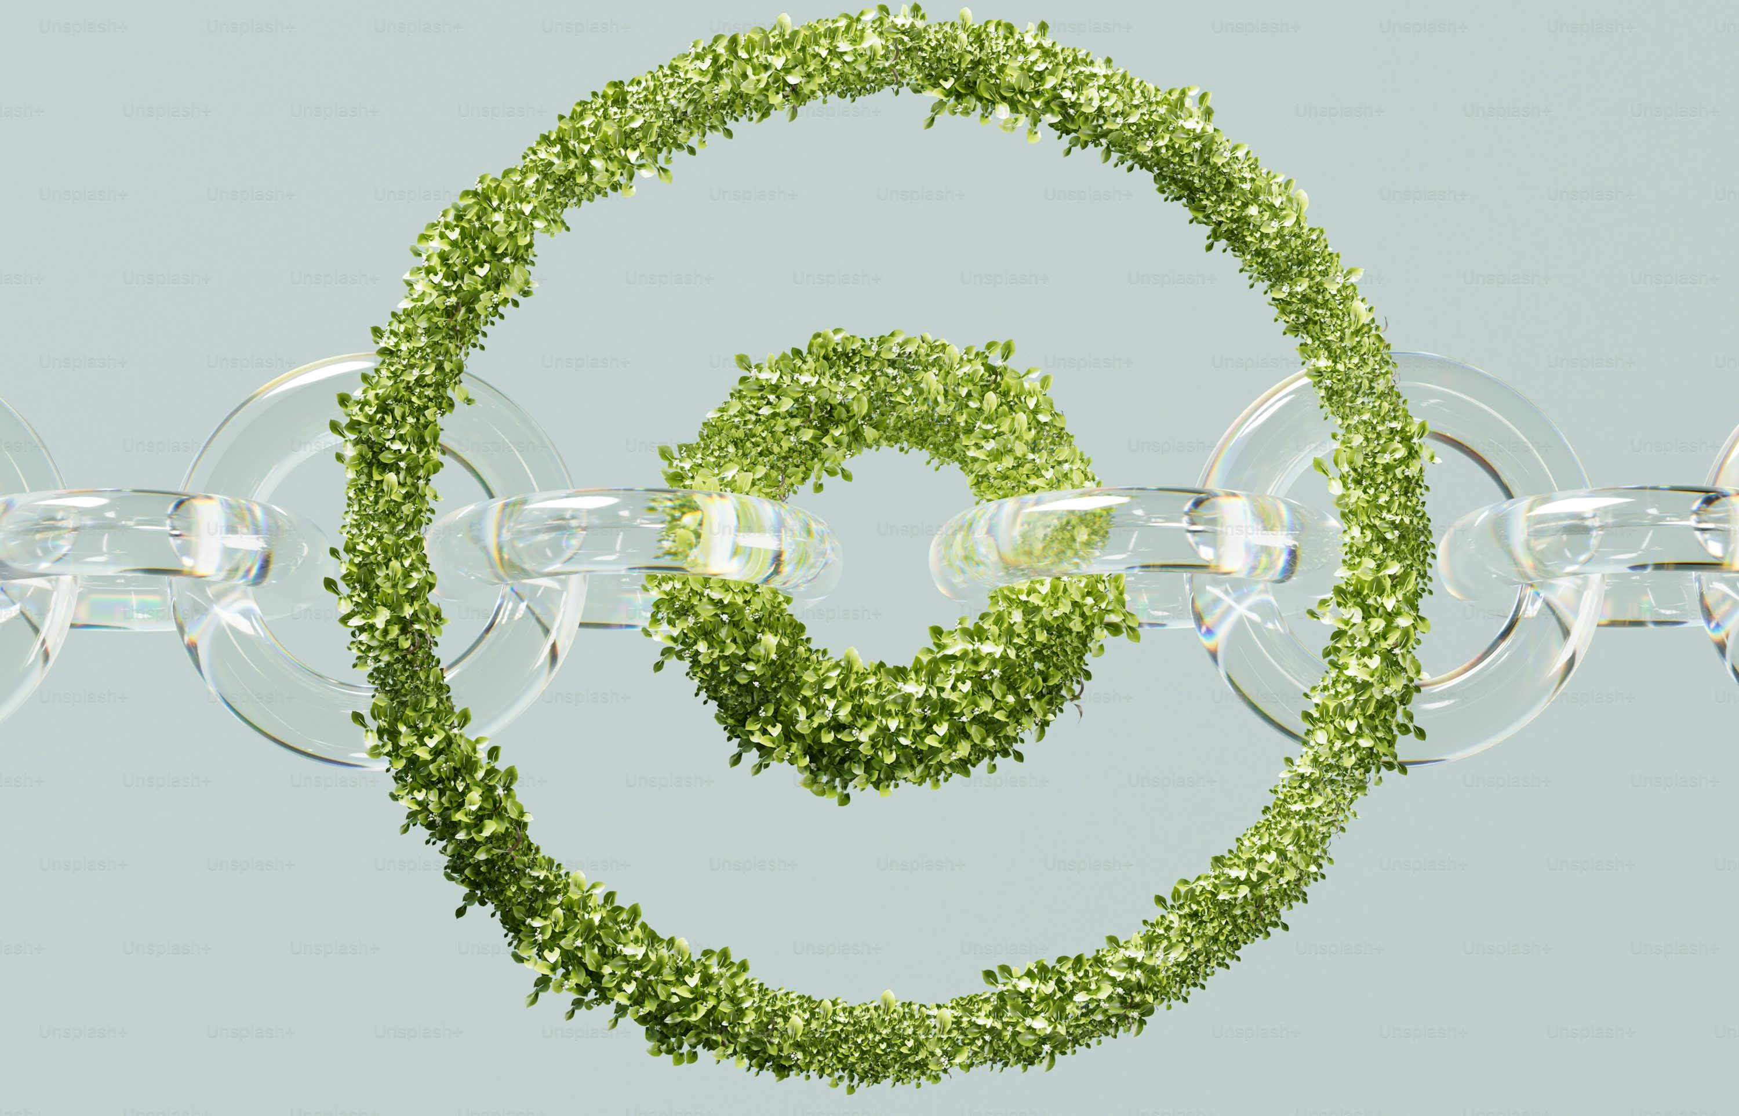
Imazh:planet.volumes.unspash
Si mjetet digjitale formësojnë praktikat më miqësore me mjedisin
Në të gjithë Evropën, teknologjitë digjitale po ndihmojnë organizatat të reduktojnë mbeturinat, të kursejnë burimet dhe të përmirësojnë performancën mjedisore.
Këto mjete e kthejnë qëndrueshmërinë nga një ide abstrakte në një veprim praktik, duke përdorur sensorë, platforma të të dhënave dhe sisteme të lidhura për të monitoruar atë që ndodh në kohë reale.
Kur informacioni digjital rrjedh pa pengesa, organizatat mund të marrin vendime më të shpejta dhe të identifikojnë mundësi për të punuar më efikasant.
Imazh nga noah-buscher-x8ZStukS2PM-unsplash

Slide 21
Shembuj praktikë në sektorë të ndryshëm
Në bujqësi, sistemet digjitale të monitorimit, si sensorët e tokës, mjetet e të dhënave meteorologjike dhe imazhet satelitore, ndihmojnë fermerët të aplikojnë ujë ose pleh vetëm kur është e nevojshme.
Në ndërtimtari, modelet digjitale të përbashkëta ndihmojnë ekipet të vlerësojnë saktë nevojat për materiale dhe të reduktojnë gabimet gjatë rinovimit ose punimeve të ndërtimit të ri.
Në sektorin e energjisë, rrjetet inteligjente dhe matësit digjitalë mbështesin rregullime në kohë reale që ulin konsumimin dhe rrisin stabilitetin e sistemit.

Slide 22



Projektet reale të BE-së
I përqendruar në përdorimin e BIM-it për të mbështetur rinovimin energjetikisht efikas të ndërtesave (https://www.bim4eeb-project.eu).
Projekti ndihmoi qytete si Milano, Lisbona dhe Londra të përdorin platforma digjitale për mobilitetin, menaxhimin e energjisë dhe shërbimet publike
(https://sharingcities.eu).
Ofrohet një platformë digjitale e hapur që lidh lloje të ndryshme të të dhënave dhe pajisjeve bujqësore (https://www.atlas-h2020.eu).

Slide 23
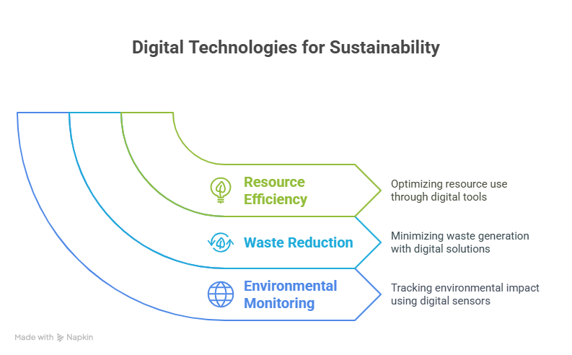
Pse këto shembuj janë të rëndësishëm për VET
Këto shembuj u tregojnë të nxënit se si përdoren mjetet digjitale në vendet e punës reale për të arritur qëllimet e qëndrueshmërisë. Pasi shohin sensorët, pultet e komandës dhe platformat digjitale në veprim, të nxënit kuptojnë se rolet e tyre të ardhshme do të mbështeten në aftësi të thjeshta digjitale dhe ndërgjegje mjedisore.
Duke lidhur praktikën digjitale me rezultatet e gjelbra, të mësuarit mund të imagjinojnë veten duke kontribuar drejtpërdrejt në Marrëveshjen e Gjelbër Evropiane në kontekstet e tyre profesionale.
Foto nga artem-balashevsky-Ld-5Lu-eU6A-unsplash

Slide 24
Nëntitull 2.2: Kriteret për zgjedhjen e teknologjisë
Aspektet kryesore:
Përcaktoni dhe zbatoni një kornizë të thjeshtë vlerësimi për zgjedhjen e mjeteve digjitale bazuar në qëllim, lehtësinë e përdorimit, ndërveprimin dhe konsideratat bazë të privatësisë.
Notes:
Pyetje: A keni tashmë ide për subjektin tuaj abstrakt?
A preferoni të takohuni më parë (OC-të për të bërë brainstorming + secili me subjektet e veta) apo gjatë CM?

Slide 25
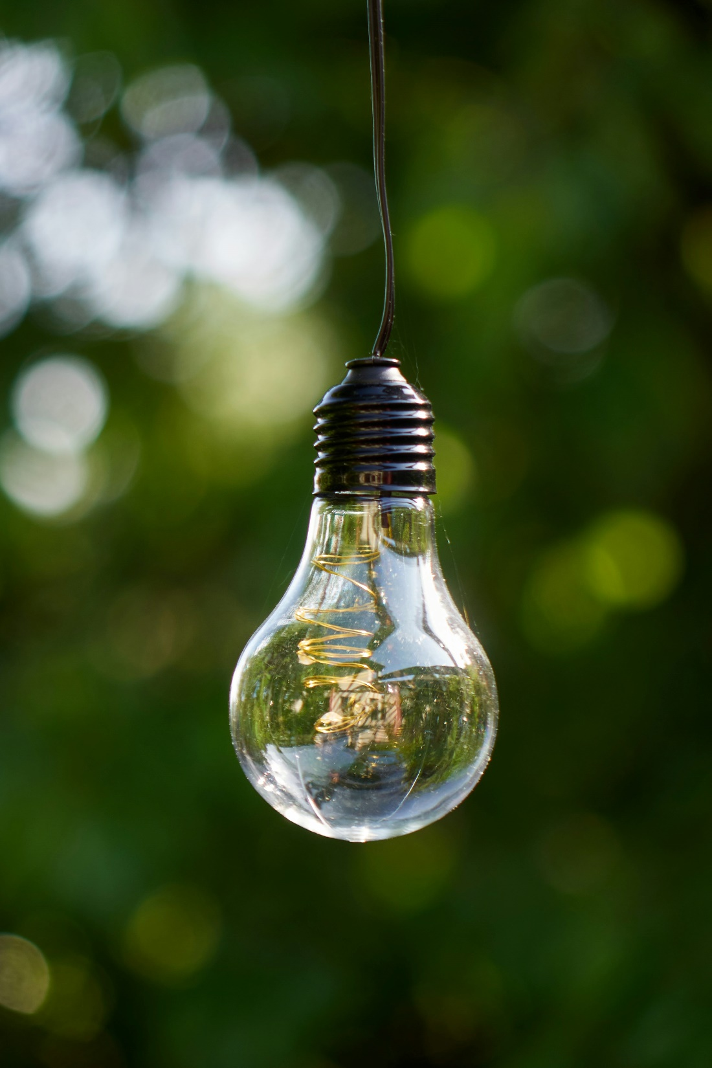
Imazh:franz.grosmann.unspash
Zgjedhja e teknologjisë me një qëllim të qartë
Zgjedhja e një mjeti dixhital fillon me kuptimin e problemit specifik që duhet të zgjidhë. Një mjet për ndjekjen e përdorimit të energjisë shërben për një qëllim të ndryshëm nga ai i një sistemi për koordinimin e ekipeve ose për ndarjen e të dhënave.
Kur qëllimi është i qartë, bëhet më e lehtë të gjykosh nëse një teknologji me të vërtetë mbështet qëllimet e qëndrueshmërisë apo thjesht shton kompleksitet pa vlerë.
Një qëllim i mirëpërcaktuar i mban vendimet të përqendruara në përmirësime domethënëse, në vend që të ndjekin tendencat digjitale.
Foto nga annie-spratt-a3mXEG8AEx8-unsplash

Slide 26
Mjetet që i përshtaten njerëzve, sistemeve dhe punës së përditshme
Një teknologji e përshtatshme duhet të duket intuitive për përdoruesit dhe të funksionojë pa probleme me sistemet ekzistuese. Kur një mjet integrohet në mënyrë natyrale në rutinat e përditshme, ekipet e adoptojnë më lehtë dhe të dhënat rrjedhin pa ndërprerje. Konsideratat praktike janë gjithashtu të rëndësishme.
Mjetet që kërkojnë mirëmbajtje të madhe, konfigurim të ndërlikuar ose ekspertizë të specializuar shpesh ngadalësojnë përparimin. Teknologjitë më efektive janë ato që thjeshtëzojnë detyrat, ndërkohë që në sfond përmirësojnë në heshtje performancën e qëndrueshmërisë.
Kjo përfshin gjithashtu zgjedhjen e zgjidhjeve që minimizojnë gjurmën mjedisore të sistemeve digjitale.
Foto nga bogdan-karlenko-36b7JBzhfF4-unsplash

Slide 27
Bërja e zgjedhjeve të përgjegjshme dhe të shkallëzueshme
Një zgjedhje e përgjegjshme merr parasysh mënyrën se si ruhen të dhënat, kush mund t'i aksesojë ato dhe nëse privatësia mbrohet. Teknologjitë duhet të ndjekin standardet evropiane për sigurinë e të dhënave dhe të mbështesin përdorimin e përgjegjshëm të të dhënave. Gjithashtu, është e rëndësishme të zgjidhni mjete që mund të rriten me organizatën.
Një sistem që funksionon mirë sot duhet të jetë mjaft fleksibël për të shtuar veçori të reja, për t'u lidhur me platforma të tjera ose për të mbështetur më shumë përdorues në të ardhmen.
Kur zgjidhen mjete me qëllim, përdorshmëri, privatësi dhe vlerë afatgjatë në mendje, organizatat mund të ndërtojnë një mjedis dixhital që mbështet si qëndrueshmërinë ashtu edhe zhvillimin e ardhshëm.
Foto nga bogdan-karlenko-36b7JBzhfF4-unsplash

Slide 28
Nënkryetimi 2.3: Planifikimi për zbatim
Aspektet kryesore:
Vlerësoni përpjekjen praktike të nevojshme për të zbatuar një teknologji të zgjedhur dhe formuloni një justifikim të qartë për zgjedhjen e saj bazuar në kriteret e vlerësimit.
Notes:
Pyetje: A keni tashmë ide për subjektin tuaj abstrakt?
Preferoni takim përpara (OCs për të bërë brainstorming + secili me subjektet) apo gjatë CM?

Slide 29
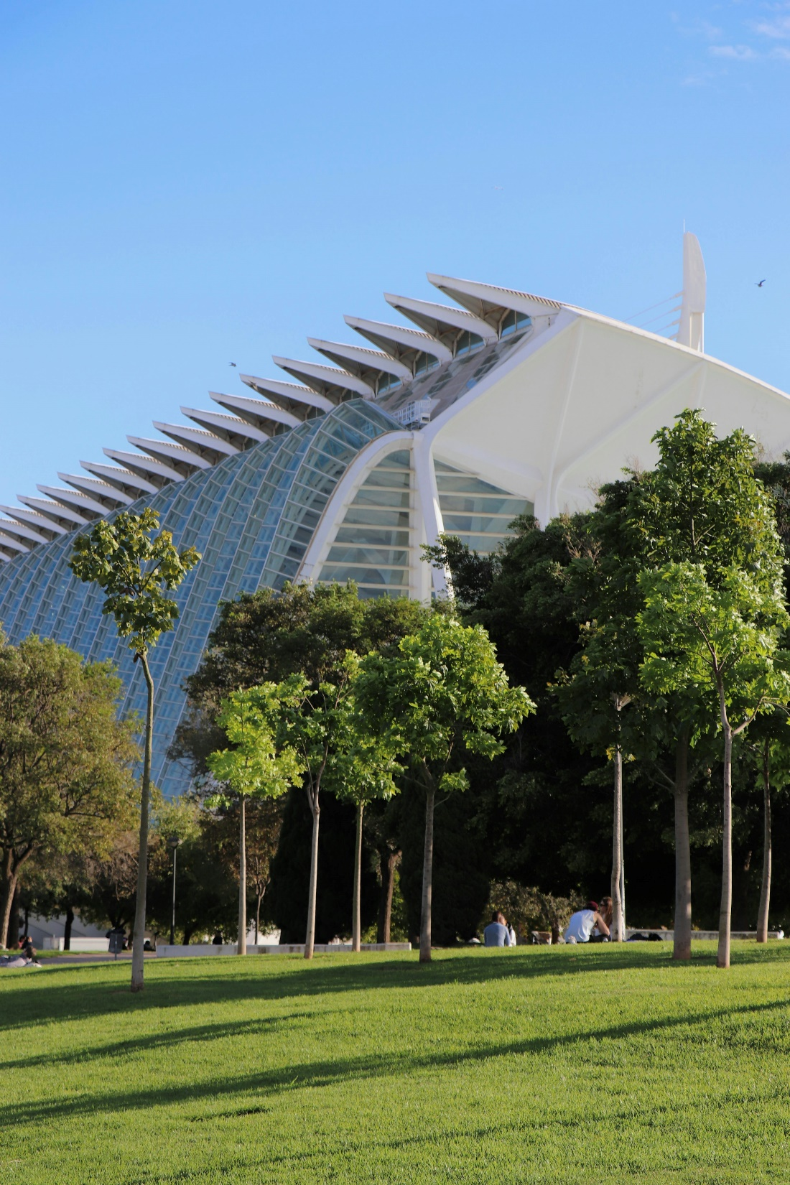
Imazh:katttoh.unspash
Duke filluar me qëllime të qarta
Prezantimi i një mjeti të ri dixhital funksionon më së miri kur të gjithë e kuptojnë pse po zbatohet dhe çfarë përmirësimi specifik duhet të sjellë.
Një qëllim i qartë jep drejtim tërë procesit dhe ndihmon përdoruesit të qëndrojnë të përqendruar në rezultatet reale të qëndrueshmërisë, në vend që të fokusohen në vetë teknologjinë.
Kur njerëzit mund të shohin përfitimet e pritshme, tranzicioni duket me qëllim dhe i arritshëm.

Slide 30
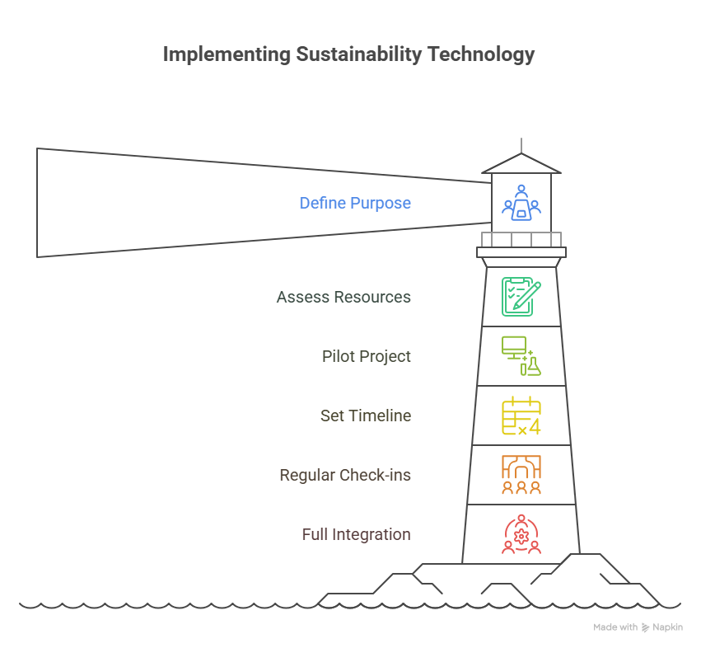
Ndërtimi i besimit përmes hapave të vegjël të udhëzuar
Zbatimi bëhet më i lehtë kur procesi fillon në një shkallë të menaxhueshme.
Një pilot i shkurtër u lejon ekipeve të provojnë se si sillet mjeti, të vërejnë sfidat dhe të identifikojnë mbështetjen që u nevojitet përdoruesve. Seancat e shkurtra trajnimi dhe komunikimi i hapur ndihmojnë që sistemi i ri të duket i njohur, jo i pengueshëm.
Ndërsa shfaqen rezultatet e para, edhe nëse janë të vogla, përdoruesit fitojnë besim dhe ndryshimi bëhet një përpjekje e përbashkët.

Slide 31
Mbajtja e zbatimit gjallë përmes të mësuarit të vazhdueshëm
Pasi mjeti të jetë vendosur, reflektimi i rregullt siguron që ai të vazhdojë të sjellë vlerë. Komentet nga përdoruesit, raportet e të dhënave dhe vëzhgimet e përditshme ndihmojnë në zbulimin e asaj që funksionon dhe çfarë ka nevojë për rregullim.
Kjo krijon një cikël mësimi ku mjeti forcohet me kalimin e kohës. Për të mësuarit, kuptimi i këtij cikli forcon idenë se teknologjitë digjitale kanë sukses kur njerëzit mbeten të angazhuar, kureshtarë dhe të gatshëm për t'u përshtatur.
Zbatimi nuk është një hap i vetëm, por një praktikë e vazhdueshme që mbështet qëndrueshmërinë afatgjatë.

Slide 32
1. Mendoni për nxënësit tuaj dhe sektorët ku do të punojnë. Cila është një aftësi digjitale që mund t'u duhet të forcojnë për të mbështetur më mirë praktikat e qëndrueshme? Përshkruani se si kjo boshllëk ndikon në aftësinë e tyre për t'u angazhuar me teknologjitë digjitale ose detyrat e qëndrueshmërisë në vendin e punës. 2. Reflekto mbi atë që mund t'i pengojë nxënësit tuaj të zhvillojnë këtë aftësi. A janë barrierat teknike, si mungesa e aksesit në mjete ose të dhëna? Apo lidhen me vetëbesimin, kohën ose burimet mësimore? 3. Bazuar në reflektimet tuaja, hartoni një plan të shkurtër dhe realist për t'i ndihmuar nxënësit tuaj të përmirësojnë këtë aftësi digjitale. Çfarë hapash do të ndërmerrni për ta prezantuar ose forcuar atë në mësimdhënien tuaj? Çfarë lloj mbështetjeje ose materialesh do ta bënin këtë plan të funksiononte pa probleme për të gjithë nxënësit?
Aktivitet reflektues
Ura e Përçarjes së Gjelbër dhe Dixhitale
Përmirësoni cilësinë e arsimit dhe aftësimit profesional (VET) në Ballkanin Perëndimor për zhvillim të qëndrueshëm.

Slide 33







Faleminderit!
B&P Teknologji në Zhvillim

